Slide 1
MİCROSOFT WORD TANITIMI
ÖĞRT GÖRV BURHAN İSPİRLİ

Slide 2
İÇİNDEKİLER
1. MİCROSOFT WORDU TANIYALIM 2. MİCROSOFT WORD EKRANI 3. WORD’U BAŞLATMAK 4. MİCROSOFT WORDUN MENÜLERİ 5. DOSYA MENÜSÜNÜN ALT MENÜLERİ 6. DÜZEN MENÜSÜNÜN ALT MENÜLERİ 7. GÖRÜNÜM MENÜSÜNÜN ALT MENÜLERİ 8. EKLE MENÜSÜNÜN ALT MENÜLERİ 9. BİÇİM MENÜSÜNÜN ALT MENÜLERİ 10. ARAÇLAR MENÜSÜNÜN ALT MENÜLERİ 11. TABLO MENÜSÜNÜN ALT MENÜLERİ 12. PENCERE MENÜSÜNÜN ALT MENÜLERİ 13. YARDIM MENÜSÜNÜN ALT MENÜLERİ

Slide 3
MİCROSOFT WORD TANIYALIM
WORD NEDİR?
Microsoft Word Yazılımı Microsoft Word, bilgisayarınızda metin belgeleri oluşturmanızı sağlayan ve Microsoft Office paketine dâhil bir yazılımdır. Bu yazılımı kullanarak oluşturduğunuz metin belgelerini tablo ve grafikler ile zenginleştirebilir, resim ve çizim gibi araçlar ile renklendirebilirsiniz.
Bilgisayarda yazı yazma ve biçimlendirme amacıyla kullanılan programlara kelime işlem programları denilir. Bilgisayarda, bu amaçla kullanılan farklı firmaların geliştirmiş olduğu bir çok kelime işlem programı vardır. Word bu programlardan bir tanesidir. Microsoft firması tarafından Windows işletim sistemi altında çalışacak şekilde hazırlanmış çok kullanışlı bir kelime işlem programı olan Word; hemen hemen her alanda kullanılan vazgeçilmez bir yazı yazma programıdır. Günlük yazışmalarda, basın yayın alanında, daha kolaydır, tez veya kitap yazarken kullanılabilecek Word Programı çok zengin işlem ve işlevlere sahip olup; mükemmel bir kelime işlemci programıdır. Word ile bir dokümanda yapılabilecek bütün işlemler yapılabilir. Uzun bir dokümanın Word kullanılarak hazırlanması, daktilo kullanılarak hazırlanmasından çok

Slide 4
Word ile Neler Yapılabilir? • Word programı birçok işlemi otomatik olarak kendisi yapar. Örneğin yazılan bilgilere ait içindekiler, indeks, sayfa numaraları, dipnot bilgileri ve bunun gibi birçok işlemler kolayca hazırlanabilir. • Yanlış yazılan bilgileri düzeltilebilir, yeni bilgiler eklenebilir veya silinebilir. Bir alan seçilebilir, seçilen alan silinebilir, kopyalanabilir ve yapıştırılarak yeni kopyaları elde edilebilir • Çizim yapılabilir, grafik ve tablo oluşturulabilir • Yazıda çeşitli yazı tipleri ve fontlar kullanılabilir • Çeşitli sayfa görünümleri oluşturulabilir • Kelimeler düzeltilebilir, eş anlamlıları bulunabilir, kelimeler toplu olarak değiştirilebilir • Adres mektup birleştirilebilir, zarf üzeri ve etiket yazdırılabilir.

Slide 5
MS-Word'ün bazı özellikleri
Mouse veya klavye ile kullanılabilir.
Kalıp mektuplar ve form yazılar hazırlanarak çok sayıda kişiye gönderilebilir.
Zarf etiketleri hazırlanabilir.
Yazılara resim, grafik, şekil, vb. eklenebilir.
Grafik çizilebilir.
Hazırlanmış bir doküman daha sonra istenen formatta yeniden düzenlenebilir
Kelime veya cümlelerin doğru yazılıp yazılmadığı kontrol edilebilir.
Dokümandan içindekiler dosyası ve indeks dosyası oluşturulabilir.
Bazı özel yazı veya bölümler çerçeve içine alınabilir.
Yazılar, sütunlar halinde düzenlenebilir.
Yazının belli bir bölümü veya tamamı büyültülerek daha kolay incelenebilir.
İstenen karakterler diğerlerinden daha koyu, eğik, altı çizgili, büyük/küçük
yazdırılabilir. Yazılar sayfada; sağa, sola, her iki yana dayalı veya ortalanarak
yazdırılabilir.
Farklı programlarda hazırlanmış dokümanlar Word yazı formatına dönüştürebilir.
Yaygın olarak kullanılan tablo ve grafik programlarından çevrim yapabilir.
Bir doküman, Word dışında bir programda kullanılacak şekilde kaydedilebilir.
Dokümanın bütün sayfaları, bastırılmadan önce tam sayfa olarak incelenebilir.
Otomatik sayfa numarası verilebilir, dip not eklenebilir.
Kopyalama ve taşıma işlemleri kolaylıkla yapılabilir.
Kelime, şekil veya tablolardan oluşan bir sözlük hazırlanabilir.
MS-Word kelime-işlem yazılımının özelliklerinin ve kullanılış şeklinin anlatımına geçmeden
önce düz yazılarla ilgili bazı önemli özelliklerden söz edilecektir.

Slide 6
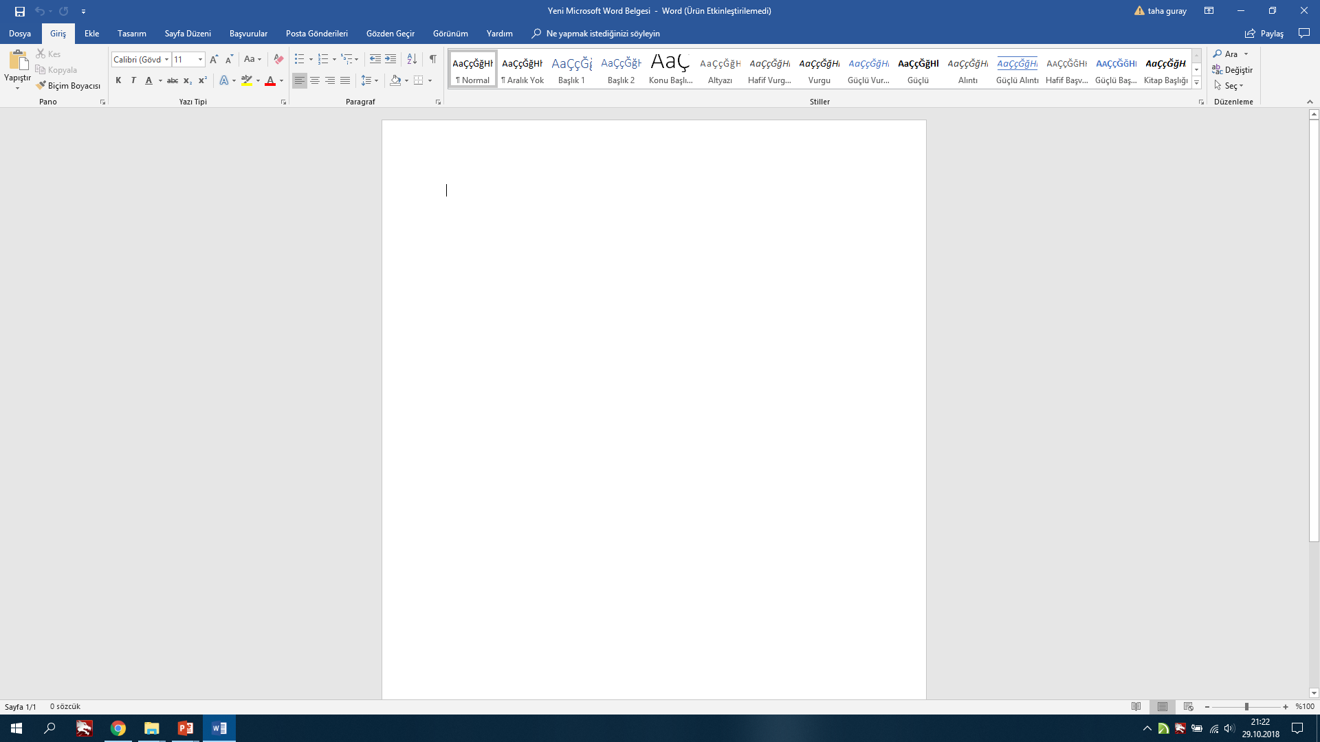
Hızlı Erişim Çubuğu
Sekmeler
Şerit
X
Kaydırma Çubuğu
Durum Çubuğu

Slide 7
Windows Başlat düğmesi Başlat düğmesini tıklatın veya Başlat menüsünü görüntülemek için klavyenizde Windows tuşuna basın.
Uygulamalar listesinde, Word’dü bulun ve tıklatın. Başlangıç ekranı görüntülenir ve Word başlatılır.
Word’dü, ilk başlattığınızda, Microsoft Yazılımı Lisans Sözleşmesi'ni görünebilir.
Word’den çıkmak için ekranınızın sağ üst köşedeki x düğmesi Kapat ‘ ı tıklayın.
Herhangi bir değişiklik yaptıysanız, son belgeyi kaydettikten sonra değişiklikleri kaydetmek istemediğinizi soran bir ileti kutusu görüntülenir. Değişiklikleri kaydetmek için Evete tıklayın. Değişiklikleri kaydetmeden çıkmak için Hayır' ı tıklayın. X düğmesini yanlışlıkla tıklattıysanız, İptal' i tıklayın.

Slide 8
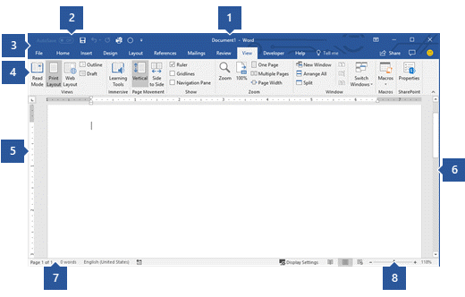
1 Başlık çubuğu: Belgenin dosya adı ve kullanmakta olduğunuz yazılımının adını görüntüler. Standart simge durumuna küçült, geri yükle ve Kapat düğmeleri de içerir.
2: Hızlı Erişim Araç çubuğu olan sık kullanılan komutlar, Kaydet , Geri Al ve Yinele konumlandırıldığını burada. Hızlı Erişim Araç çubuğu sonunda diğer sık kullanılan veya sık komutları gerektiği ekleyebileceğiniz bir aşağı açılır menüyü olur.
3: Dosya sekmesini kendisini içerik yerine Yeni, Aç, Kaydet, Yazdır ve Kapat gibi belgenin belge üzerinde çalışan komutları bulmak için bu düğmeyi tıklayın.
4:Şerit: çalışmanızı için gerekli komutları konumlandırıldığını burada. Şerit görünümünü monitörünüz boyutuna bağlı olarak değişir. Word Şerit Küçük monitörler sığması için denetimlerin düzenlemeyi değiştirerek sıkıştırın.
5 :Düzenleme penceresini: belge düzenleme içeriğini gösterir.
6:Kaydırma çubuğu: belge düzenleme görüntü konumunu değiştirme değiştirmenize izin verir.
Durum çubuğunda
7:Belge düzenleme hakkında daha fazla bilgi görüntüler.
8:Yakınlaştırma slayt denetimi: belge düzenleme yakınlaştırma ayarlarını değiştirme değiştirmenize izin verir.

Slide 9
Bir belgeyi açın ve kaydetme
Word'de, böylece çalışmanızı kaybetmeden program çıkabilirsiniz belgenizi kaydetmeniz gerekir. Belgeyi kaydettiğinizde, bilgisayarınızda veya bir ağ konumundaki bir dosya olarak depolanır. Daha sonra dosyayı açın, değiştirmek ve yazdırın.
Belgeyi kaydetmek için aşağıdakileri yapın:
Hızlı Erişim Araç Çubuğunda Kaydet düğmesini tıklatın. Farklı Kaydet penceresi görünür.
Dosya adı kutusuna bir dosya adı girin ve belgeyi kaydetmek istediğiniz bir konum seçin. Dosya adını değiştirmek için yeni bir dosya adı yazın.
Kaydet'e tıklayın.
Çalışmanızı sürdürmek için bir Word belgesini açabilirsiniz. Bir belgeyi açmak için aşağıdakileri yapın:
Dosya Gezgin'ini açın ve Belgeler 'tıklatın. Belgelerin listesi görüntülenir.
Üzerinde çalışmak istediğiniz belgeyi listede değilse, belgeyi açmak için dosya adını tıklatın. Belgeyi listede yoksa, dosyanızın depolandığı yere gidin ve dosyayı çift tıklatın. Word başlangıç ekranı görüntülenir ve ardından belgenin görüntülenebilir.
Word içinden bir belge, Dosya sekmesini ve sonra da Aç' ı tıklatarak da açabilirsiniz. En son kaydettiğiniz bir belgeyi açmak için Son Kullanılanlar' ı tıklatın.

Slide 10
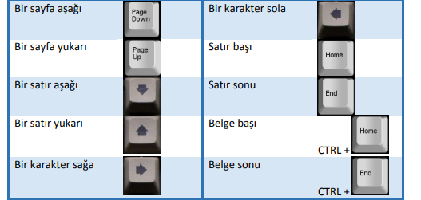
KISAYOL TUŞLARI
Klavye tuşları kullanılarak da belge içinde dolaşılabilir.

Slide 11
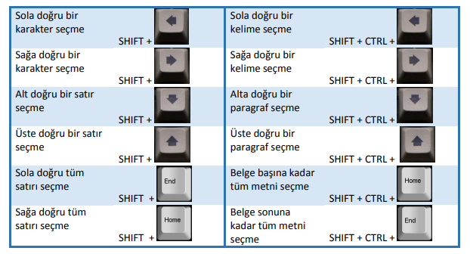
Hazırladığınız metinde bir paragraf, cümle ya da kelimeyi belgenin farklı bir yerine taşımak için taşımak istediğiniz bölümü imlecinizin sol tuşuna basılı tutarak seçmelisiniz. Seçme işlemini klavyedeki yön tuşlarını kullanarak da gerçekleştirebilirsiniz. Bunun için seçmek istediğiniz bölümün başına veya sonuna tıklamalısınız. Seçim için gereken tuş kombinasyonları aşağıdaki tabloda gösterilmiştir

Slide 12
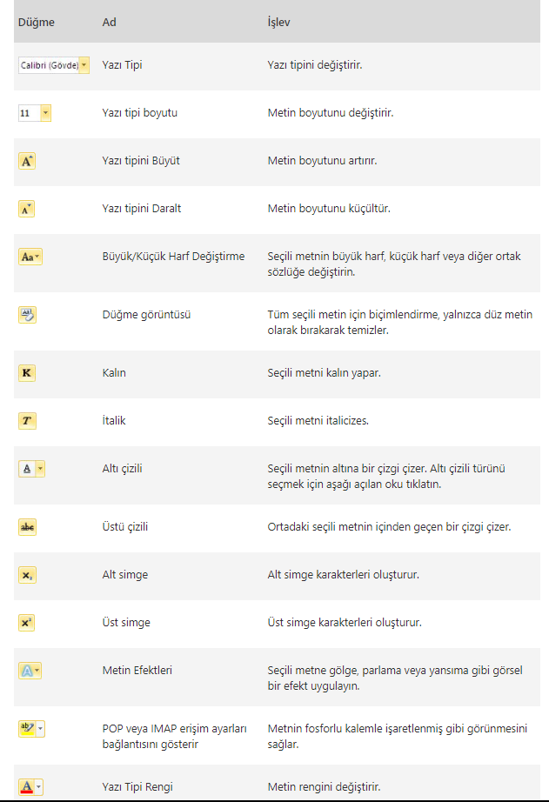

Slide 13
Stilleri kullanma
Stilleri, belgenizdeki başlıkları, başlıkları ve alt yazılar gibi önemli öğeleri hızla biçimlendirmek olanak tanır. Belgenizdeki metin stilleri uygulamak için aşağıdaki adımları izleyin.
Değiştirmek istediğiniz metni vurgulayın.
Giriş sekmesinde Stiller grubunda, işaretçi belgenizde doğrudan canlı ön izlemesini görmek için herhangi bir stil üzerine bekleyin. Stilleri tam listesini görmek için Stiller bölmesini açmak için daha fazla oku tıklatın.
Metniniz için en uygun stili uygulamak için yalnızca bunu tıklatın.
Tek tek öğeleri uygulanan stillere bitirdiğinizde, Word, bir stil kümesi tümü bir kerede tüm belgenizin görünümünü değiştirmek için kullanabilmenizi sağlar.
Tasarım sekmesinde, Belgeyi biçimlendirme grubunda, temel veya sıradan gibi önceden tanımlanmış stil kümeleri birini seçin. Herhangi bir stil kümesi belgenizde doğrudan canlı ön izlemesini görmek için üzerinde işaretçiyi bekletin. Daha önceden tanımlanmış stil kümelerini görmek için Belgeyi biçimlendirme grubunun sağ tarafındaki aşağı oku tıklatın.
Metniniz için en uygun olduğunu stil kümesi uygulamak için yalnızca bunu tıklatın.

Slide 14
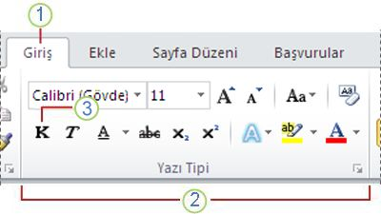
Metni düzenleme ve biçimlendirme
Düzenleme veya metni biçimlendirmek için önce önce metni seçmeniz gerekir. Metni seçmek için aşağıdaki adımları izleyin.
İşaretçi, düzenleme veya biçimlendirme ve sonra sol fare düğmesine basın geçirmek istediğiniz metnin başına getirin.
Sol fare düğmesini basılı tutarken, taşıyabilirsiniz ("sürükleme" olarak adlandırılır) sağa metni seçin. Arka plan rengi seçim aralık belirtmek için seçili metnin konuma eklenir.
Giriş sekmesini tıklatıp ardından yazı tipi gruptan seçerek çoğu metin biçimlendirme araçları bulabilirsiniz.
1 Giriş sekmesinde budur.
2 Giriş sekmesindeki yazı tipi grubunda budur.
3 Kalın düğmesini budur. Adları ve yazı tipi grubunda tüm düğmelerin işlevleri için bir sonraki tabloya bakın.

Slide 15
Ön izleme ve yazdırma
Belgenizin düzenini gerçekten yazdırmadan yazdırıldığında nasıl görüneceğini ön izlemek kolaydır.
Dosya sekmesine tıklayın.
Belgenizin ön izlemesini görmek için Yazdır ' ı tıklatın.
Değiştirmek istediğiniz tüm özellikleri ayarları gözden geçirin.
Yazıcı ve belge özelliklerini istediğiniz yolu gösterildiğinde, Yazdır ' ı tıklatın.

Slide 16
KOPYALAMA
Belge içinde veya belgeler arasında istediğiniz bölümleri kopyalayarak çoğaltabilirsiniz. Kopyalama işlemi için bölümü seçin ve aşağıdaki işlemlerden birini kullanarak işlemi tamamlayın:
a. Giriş sekmesi:
Kopyala düğmesine tıklayın.
Seçili bölümü yapıştırmak isteğiniz yere tıklayın.
Yapıştır düğmesine tıklayın.
b. Seçili bölümü sağ tıklayınca açılan menü:
Kopyala seçeneğine tıklayın.
Seçili bölümü yapıştırmak isteğiniz yere sağ tıklayın.
Yapıştır seçeneğine tıklayın.
c. Klavye kısayolları:
CTRL ve C tuşlarına basın.
Seçili bölümü yapıştırmak isteğiniz yere tıklayın.
CTRL ve V tuşlarına basın.
Belge içinde veya belgeler arasında taşıma yapmak için ise yukarıdaki adımları Kopyala yerine Kes özelliği ile uygulayabilirsiniz. Kes işleminin klavye kısayolu ise CTRL ve X tuşlarıdır.

Slide 17
YAPIŞTIRMA SEÇENEKLERİ
Kopyaladığınız veya kestiğiniz bir bölümü yapıştırma sırasında biçimlendirebilirsiniz. Giriş sekmesindeki Yapıştır düğmesinin altındaki küçük oka tıkladığınızda Yapıştırma Seçenekleri menüsü açılacaktır. Bu menüye yapıştırma işlemini yaptıktan sonra yapıştırdığınız bölümün yakınında ortaya çıkan simgesine tıklayarak da erişebilirsiniz. Bu menüde yer alan seçenekler kopyalamış olduğunuz bölüme göre farklılık göstermektedir. Metin kopyalama sırasında görülen seçenekler:
Kaynak Biçimlendirmesini Koru: Bu seçenek özgün metnin görünümünü korur.
Biçimlendirmeyi Birleştir: Bu seçenek, çevreleyen metinle eşleşecek biçimde biçimlendirmeyi değiştirir.
Yalnızca Metni Koru: Bu seçenek metindeki özgün biçimlendirmenin tümünü kaldır

Slide 18
GERİ ALMA VE YENİLEME
Yaptığınız işlemleri geri almak için Hızlı Erişim Çubuğunda yer alan Geri Al düğmesini kullanabilirsiniz. Geri Al düğmesinin yanındaki oka tıklayarak birkaç işlemi aynı anda da geri alabilirsiniz. Belgeyi kaydetme gibi Dosya sekmesinden gerçekleştirilen bazı işlemler geri alınamaz. Geri alma işleminin 2 klavye kısayol vardır:
CTRL ve Z tuşları
F2 fonksiyon tuşu
Geri aldığınız işlemleri yenilemek için ise Hızlı Erişim Çubuğunda yer alan Yenile düğmesini kullanabilirsiniz.
Yenileme işleminin 2 klavye kısayol vardır:
1. CTRL ve Y tuşları
2. F3 fonksiyon tuşu

Slide 19
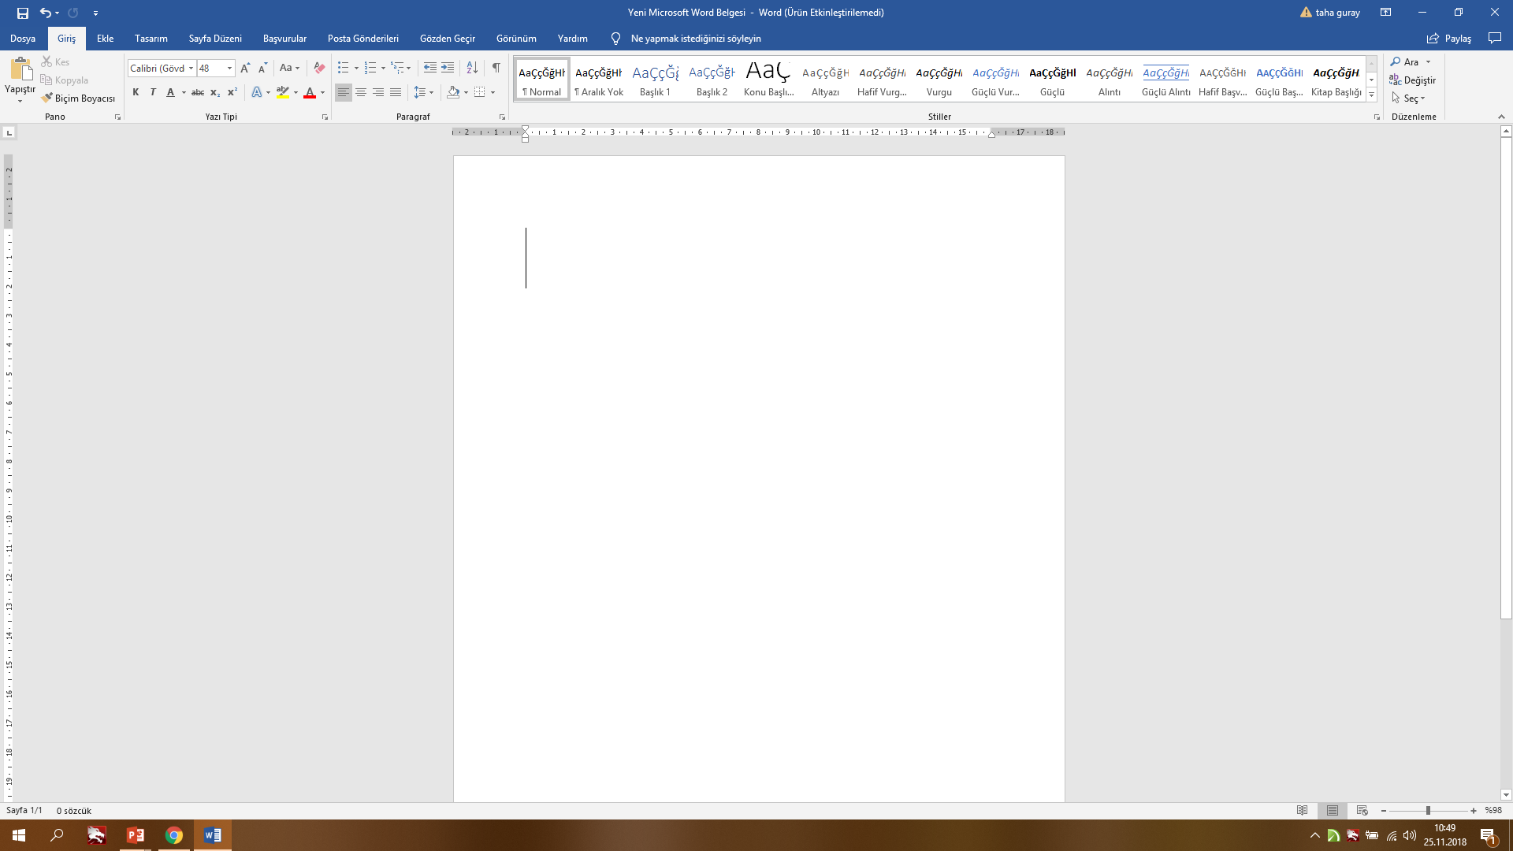
Word programında yazı yazabilmek için imlecin yanıp söndüğünü görmemiz gerekir.

Slide 20
KENAR BOŞLUKLARI:
Sayfada yazı yazarken üstten, alttan, soldan ve sağdan bırakılacak olan boşluklar bu komut ile ayarlanabilir.

Slide 21
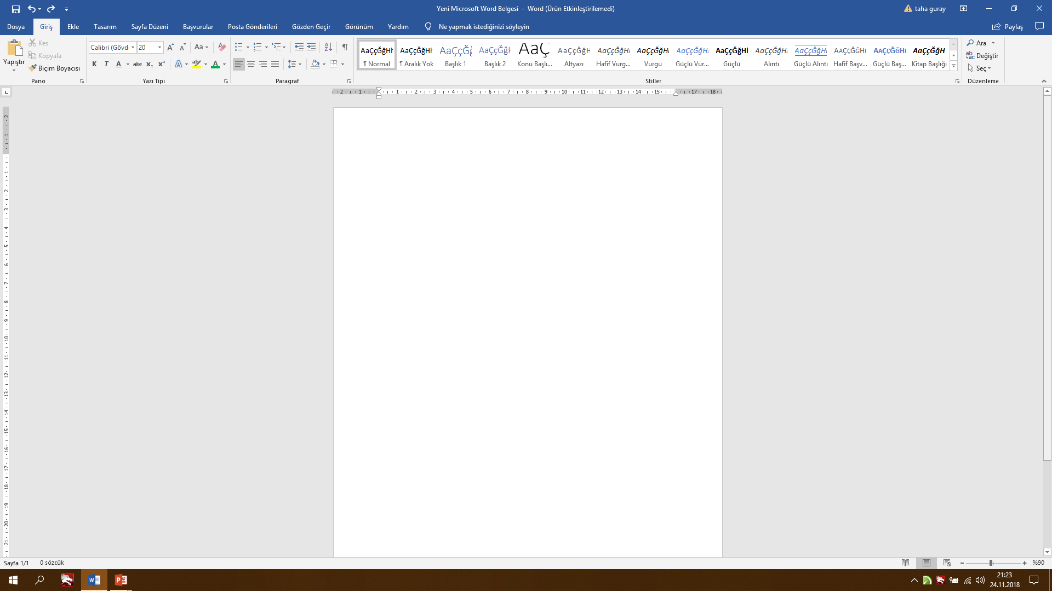
Seçili olan metnin yazı tipi, boyutu ve rengini; buradaki hazır stillerden birini seçerek benzetebiliriz.

Slide 22
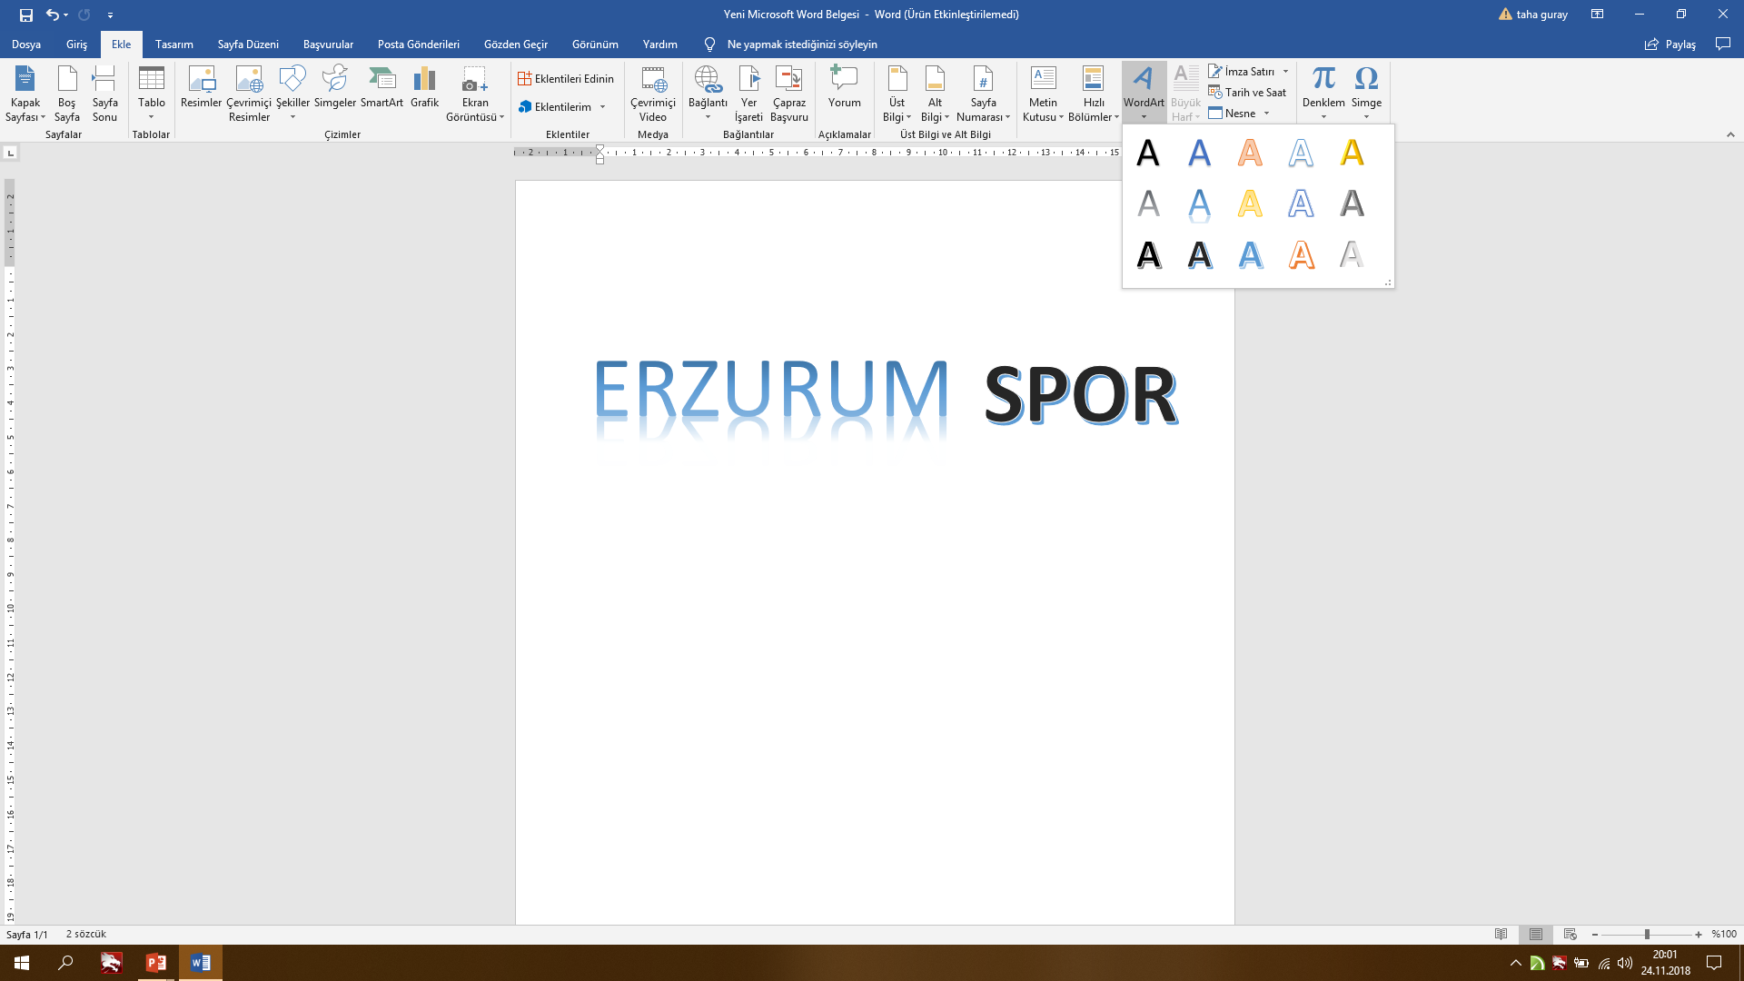
WORDART EKLEMEK:
Sayfaya 3 boyutlu yazı ekleyebiliriz.

Slide 23
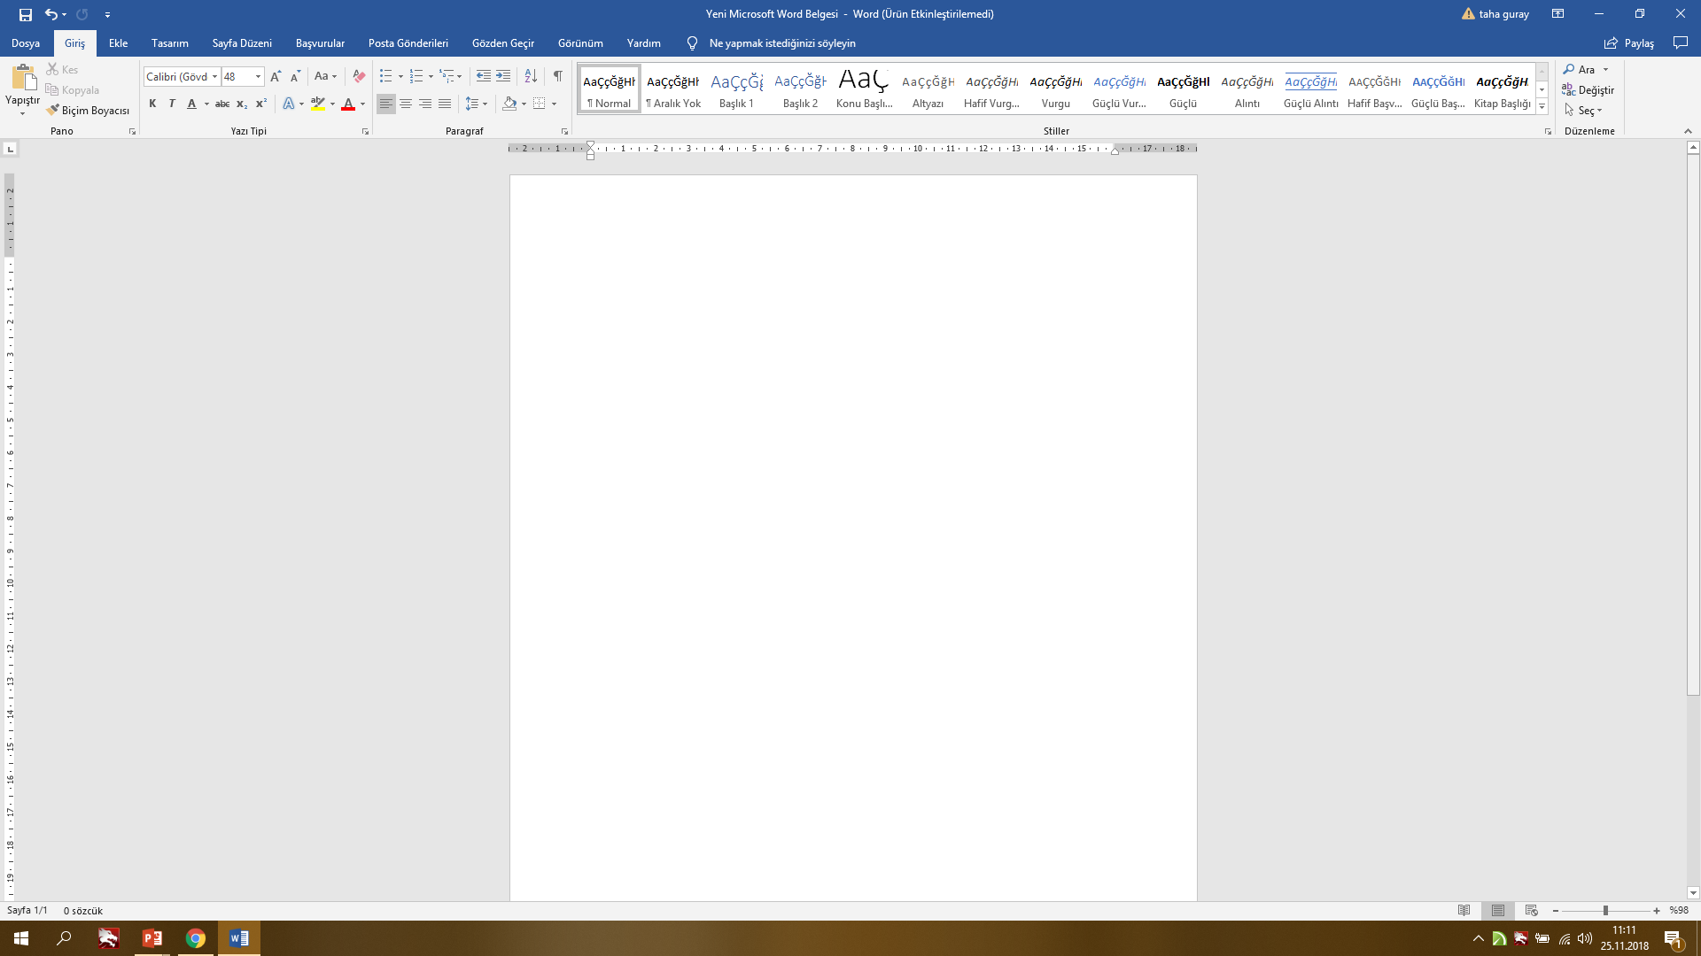
WEB DÜZENİ:WORDÜ WEB DÜZENİNE ALIR
WORD SAYFASINI YAKINLAŞTIRIP UZAKLAŞMASINI SAĞLAR
YAZDIRMA DÜZENİ:KLASİK WORD SAYFASI
OKUMA MODU:WORDÜ OKUMA MODUNA GEÇİRİR.

Slide 24
Seçili olan metni sayfaya eşit sığdırır
Seçili olan metni satırın soluna dayar.
Seçili olan metni satırın sağına dayar.
Seçili olan metni satırın ortasına konumlar.

Slide 25
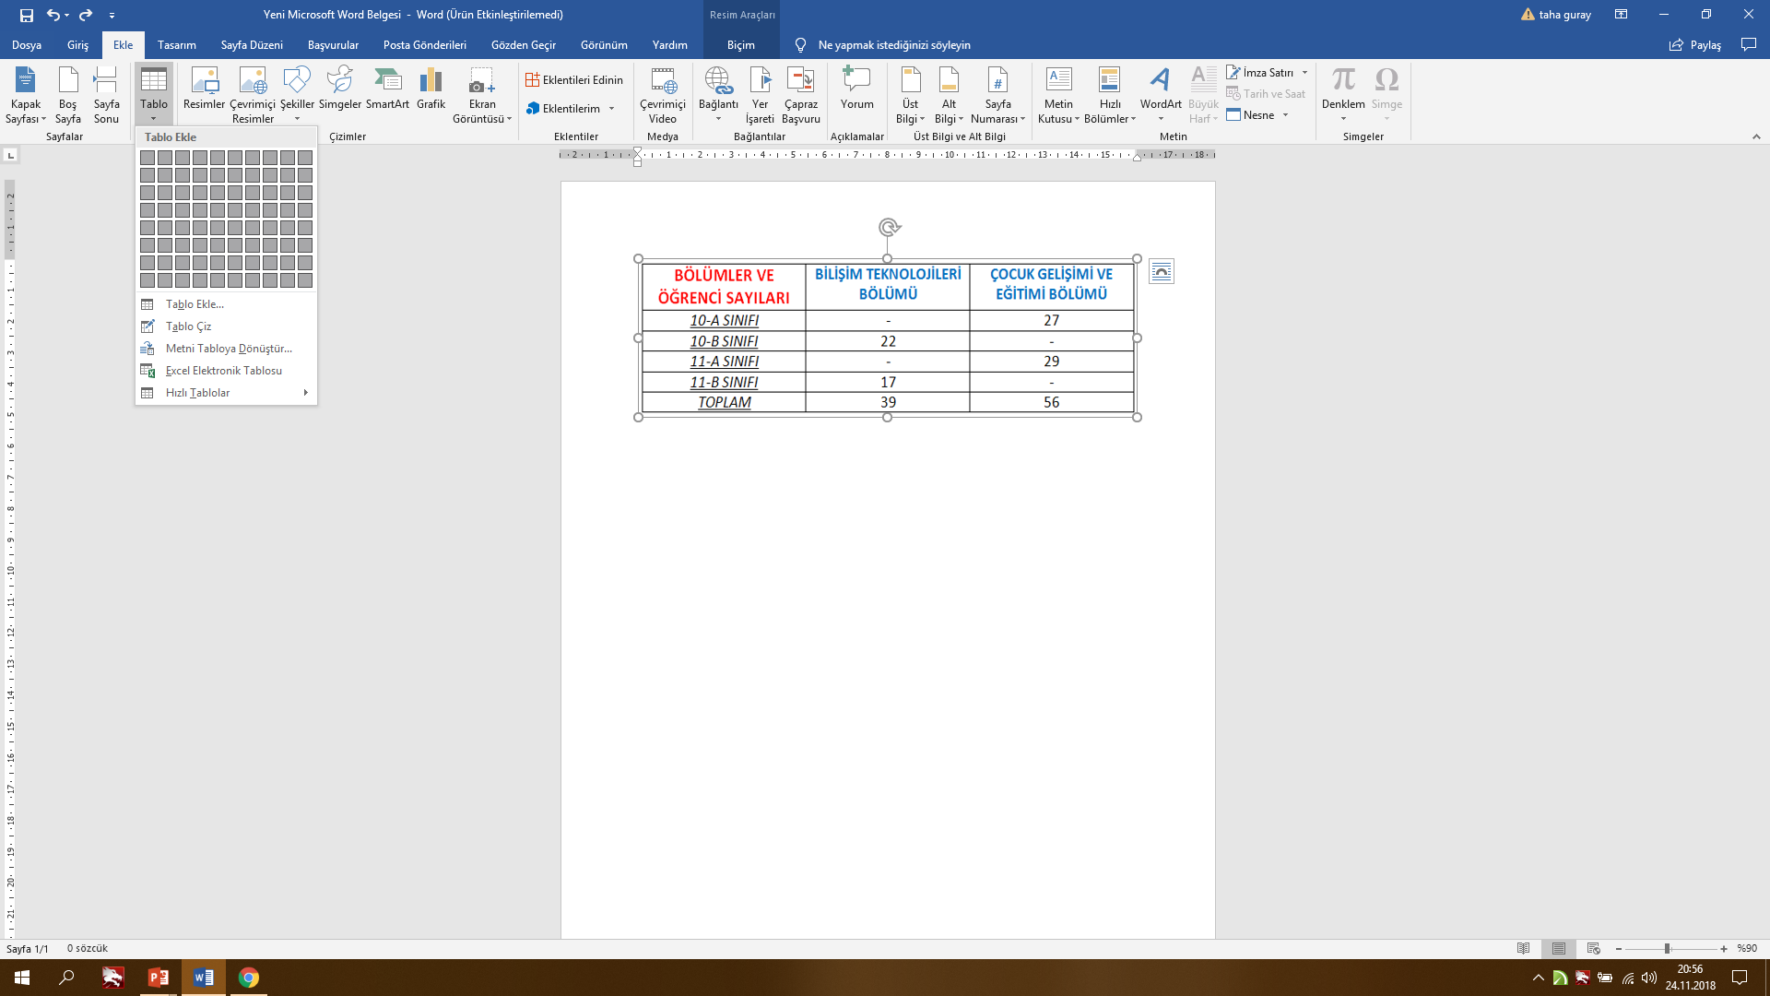
1
2
Sayfaya şekildeki gibi tablo ekleyip hücrelere bilgileri yazın.

Slide 26
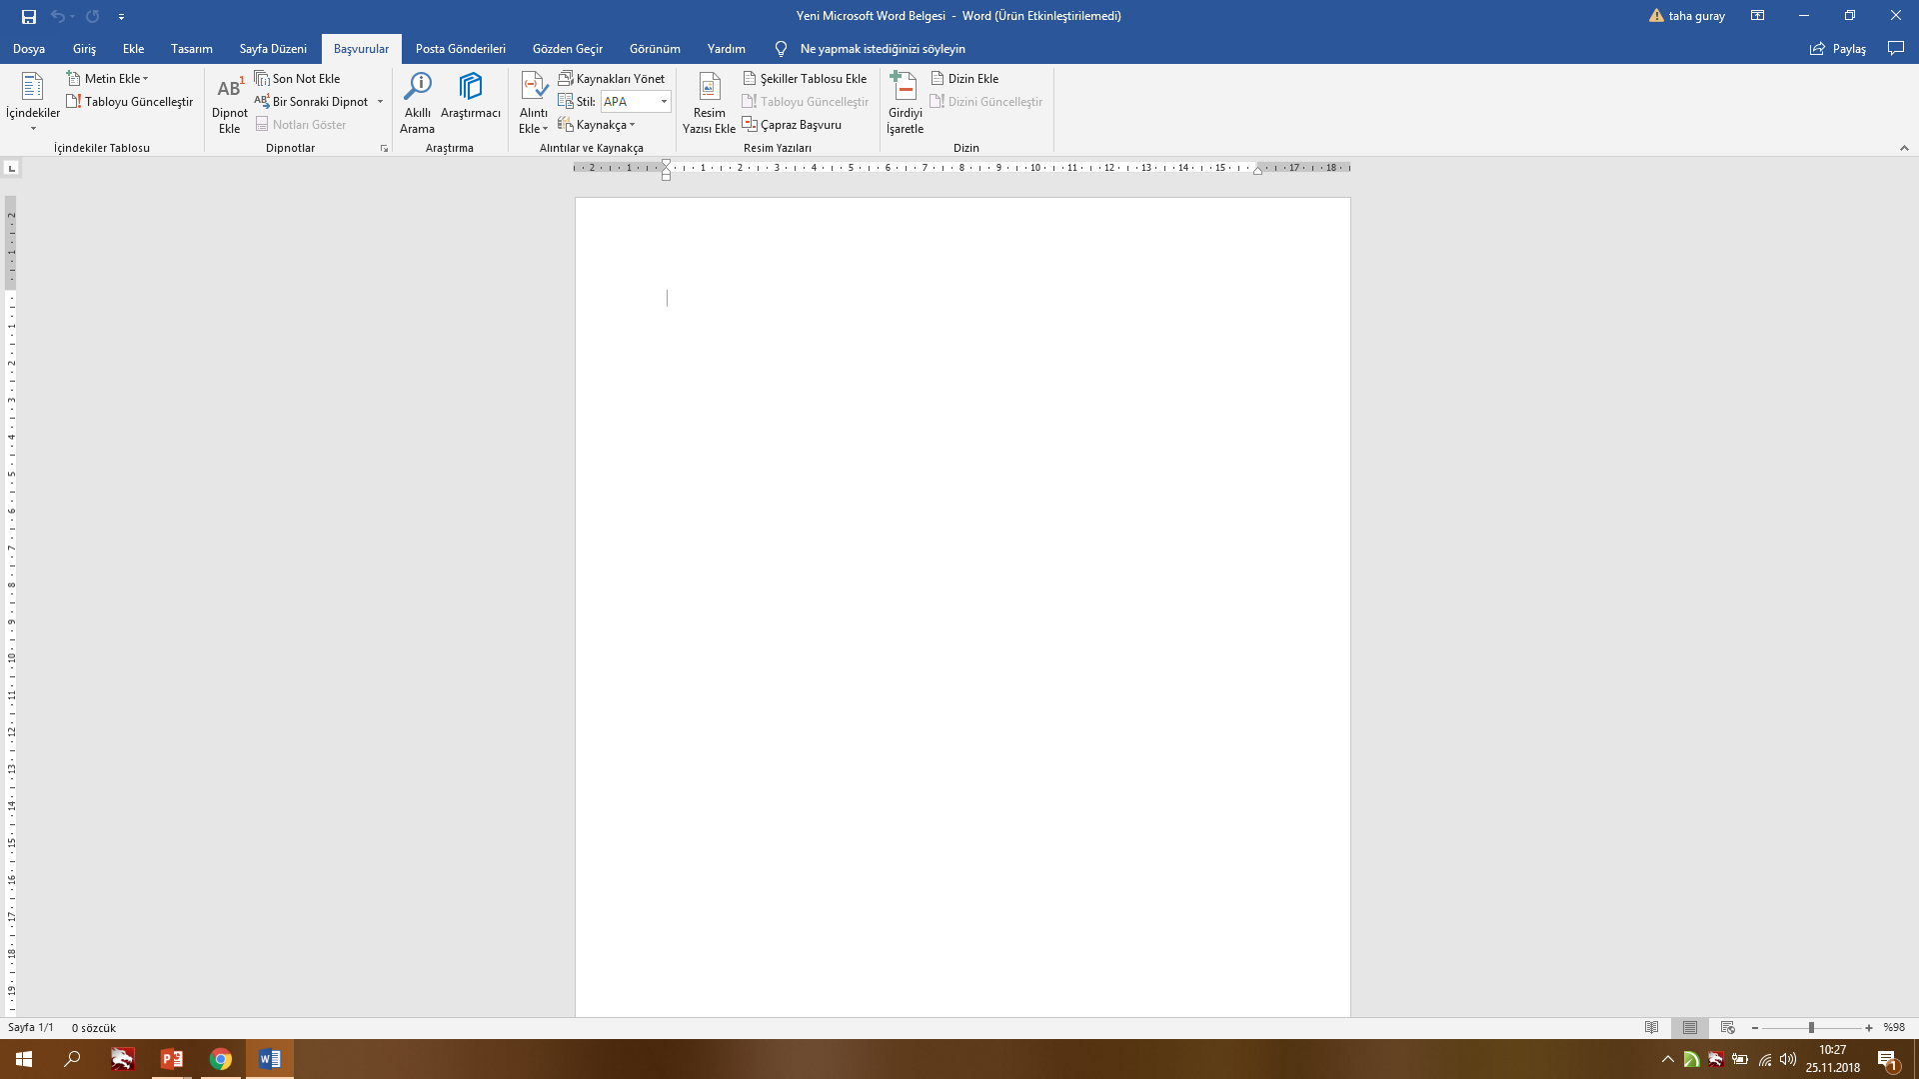
Sayfanın Alt Bölümüne, belgenizdeki bir ögeyle ilgili daha fazla bilgi ekleyin
Alıntılar ve Kaynakça Buradan Düzenlenir(Örnek Tez, Makale vb.)
İçindekiler tablosu ekleyerek belgenizle ilgili genel bir bakış sağlayın

Slide 27
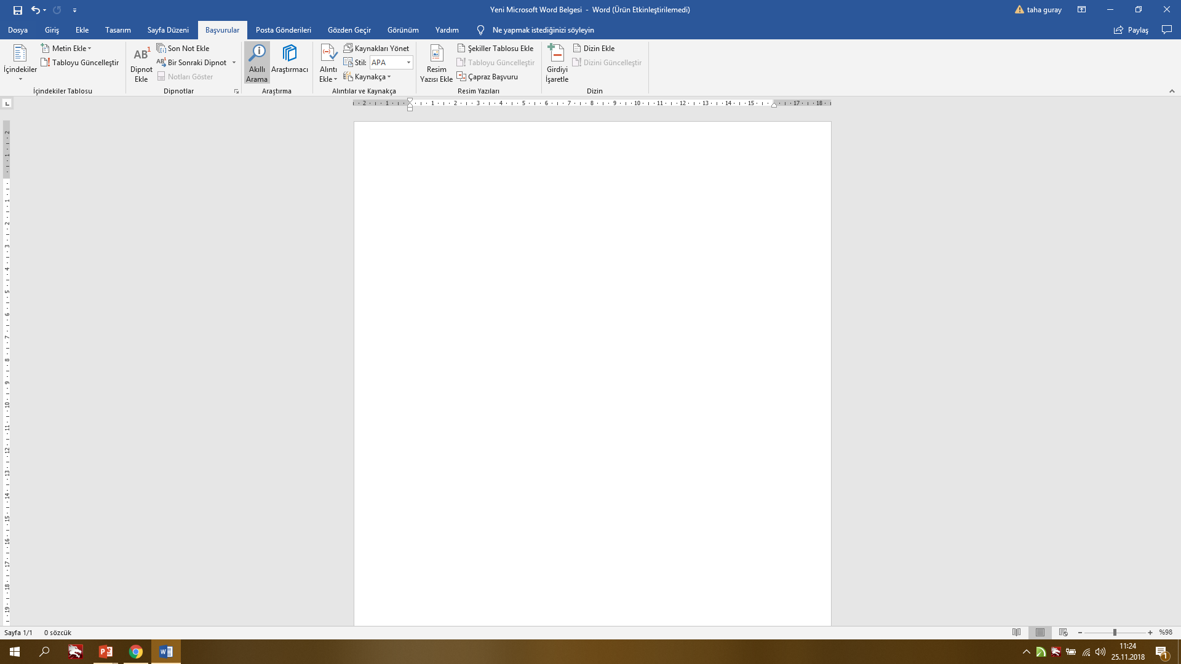
1
2
Bir sözcük veya tümcecik seçme ve akıllı arama başlatmak, Bing, daha fazla bilgi, tanımları, geçmiş ve bu sözcük veya tümceciği ilgili diğer kaynaklar gösterebilirsiniz.

Slide 28
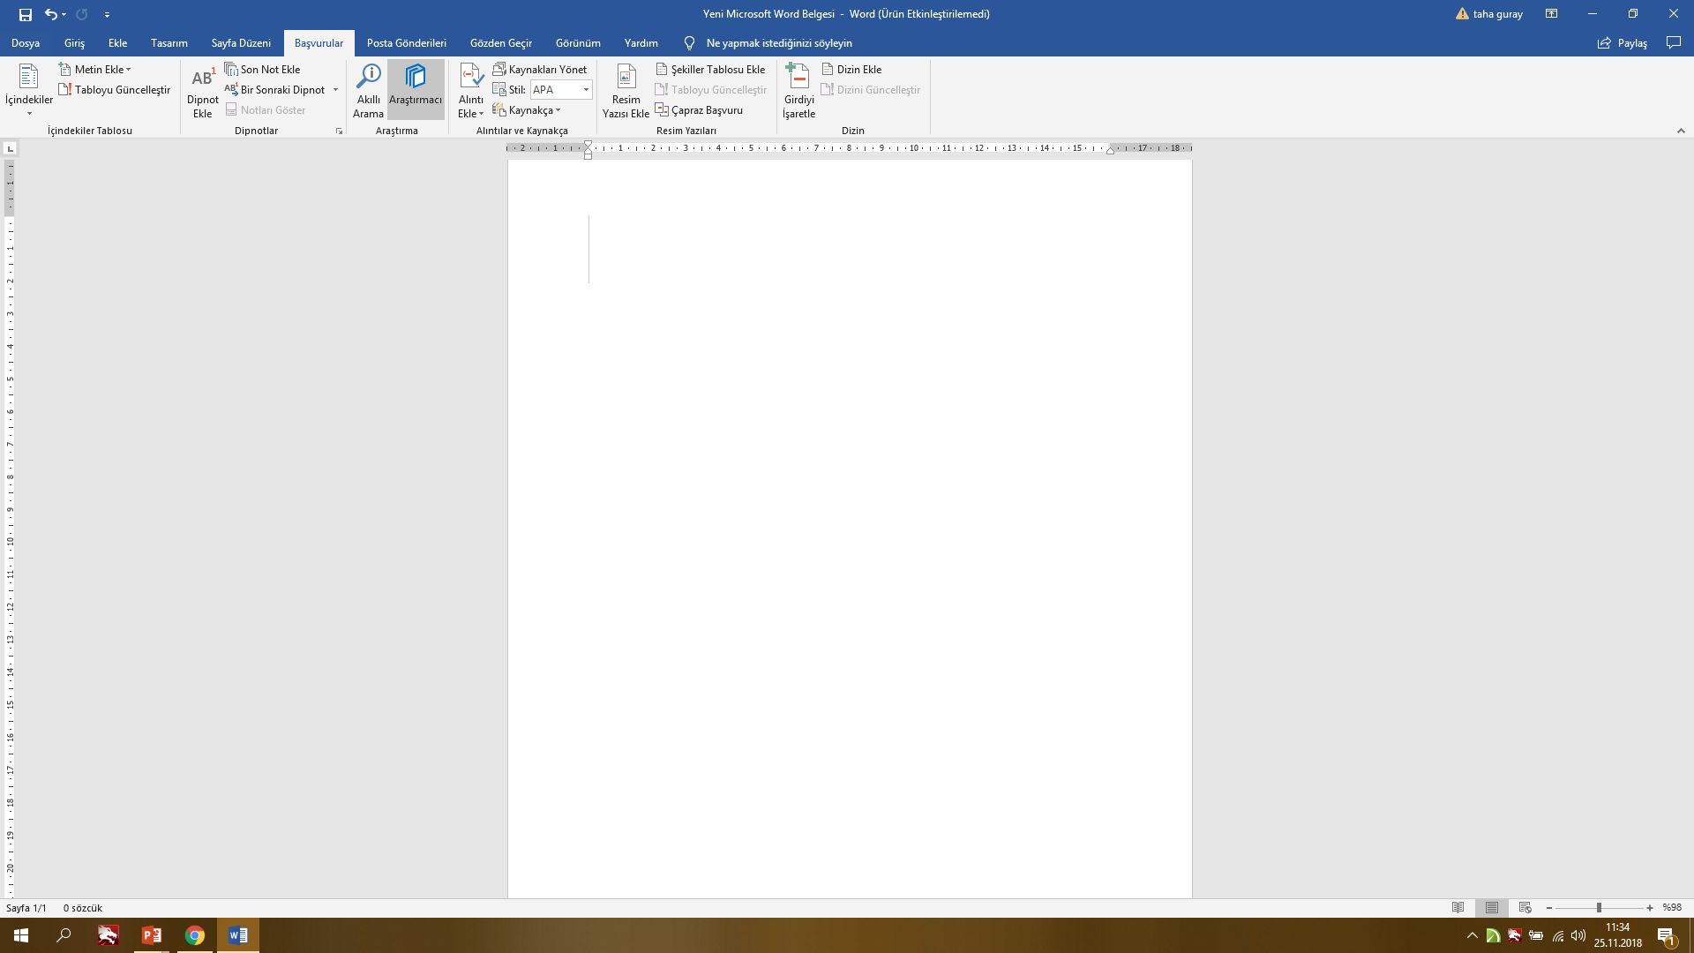
Alıntıları alıntı yapa bilen kaynak ve resimleri bulmanıza yardımcı olur

Slide 29
SÜTUNLAR KOMUTU:
Çalışma sayfasına bu komut ile birden fazla sütunda yazı yazılabilir.

Slide 30
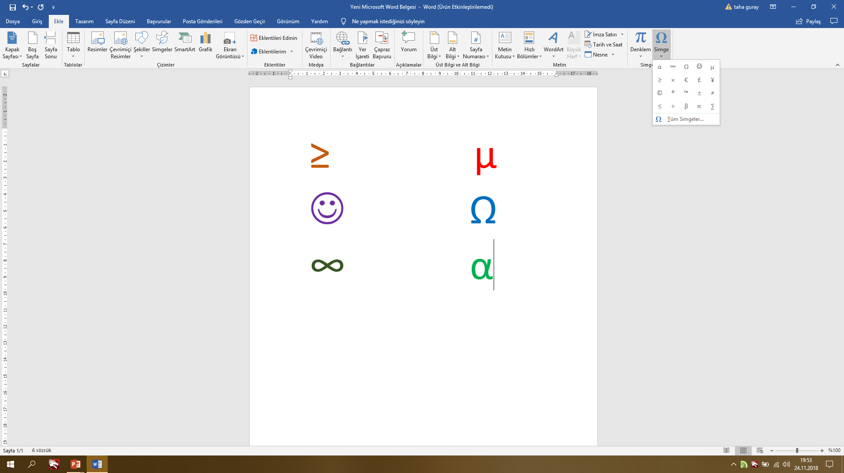
1
2

Slide 31
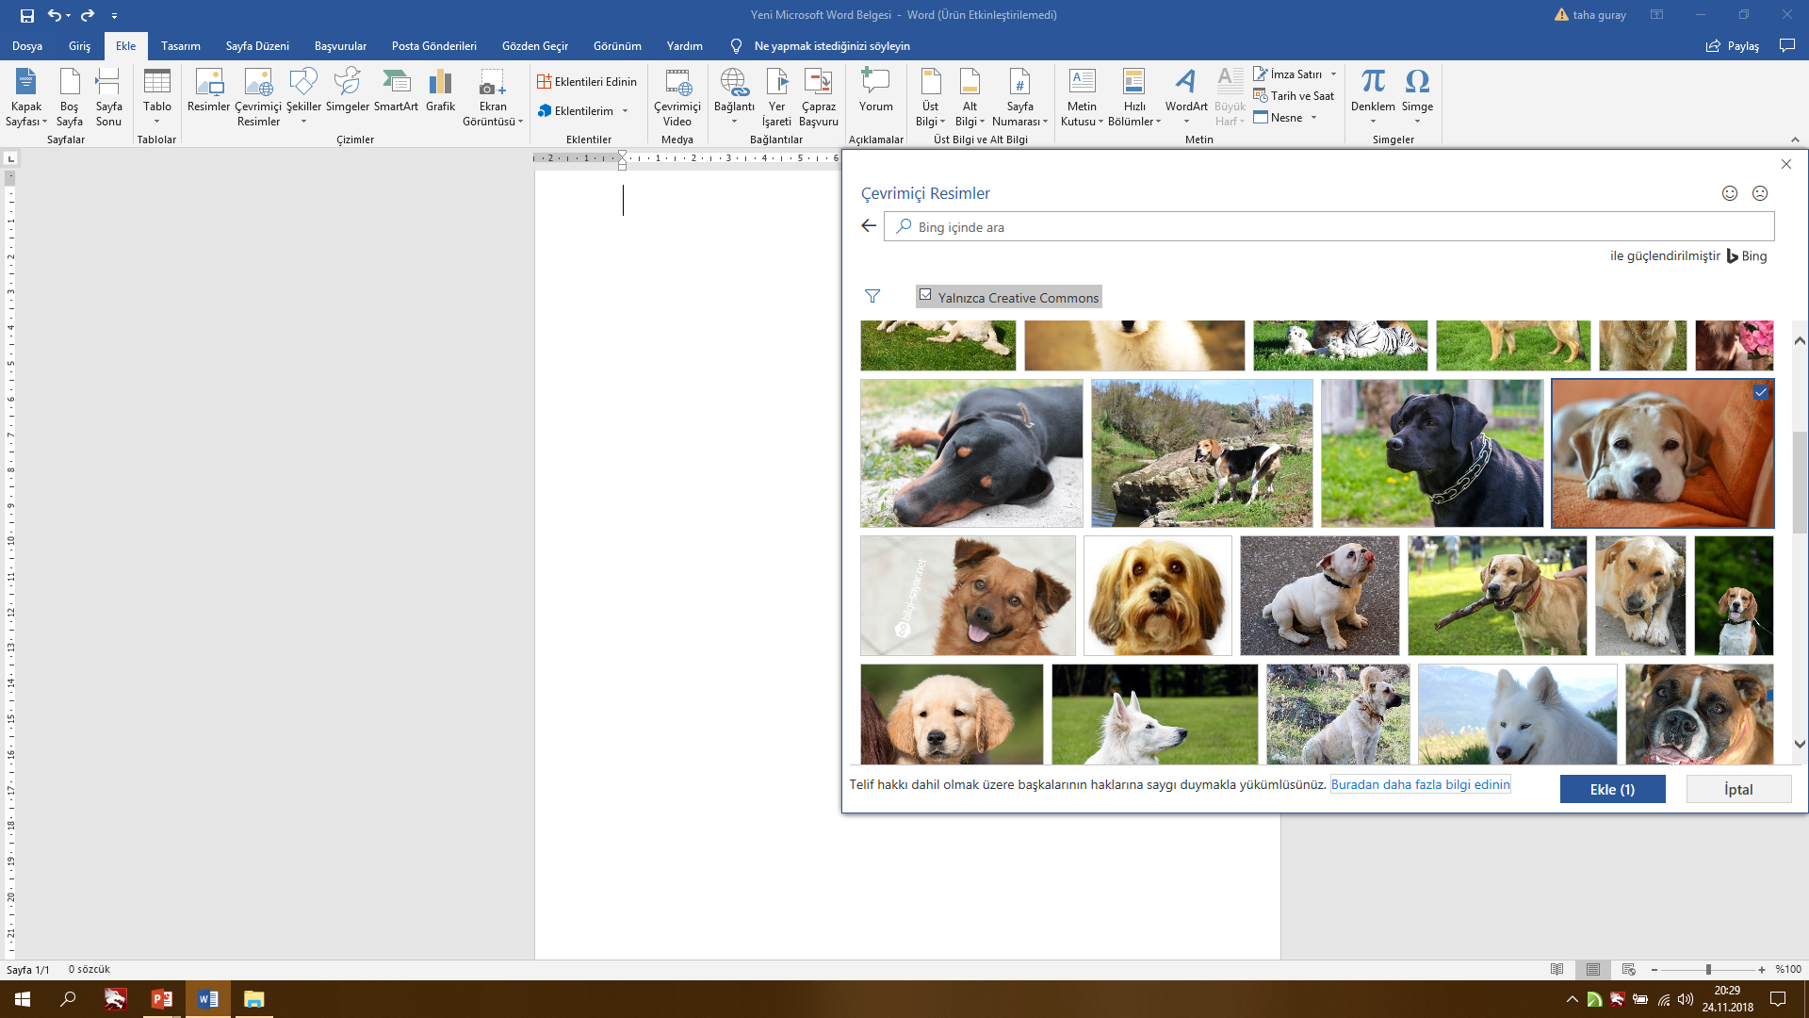
1
2
Çevrimiçi Resimler; sekmesinin içinde yer alan resimlerden ekleyebiliriz.
3

Slide 32
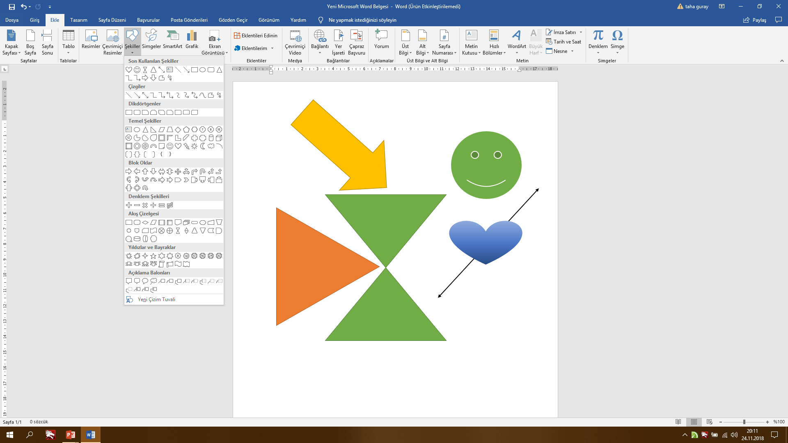
ŞEKİL EKLEME UYGULAMASI:
Sayfaya yukarıdaki şekilleri ekleyin.

Slide 33
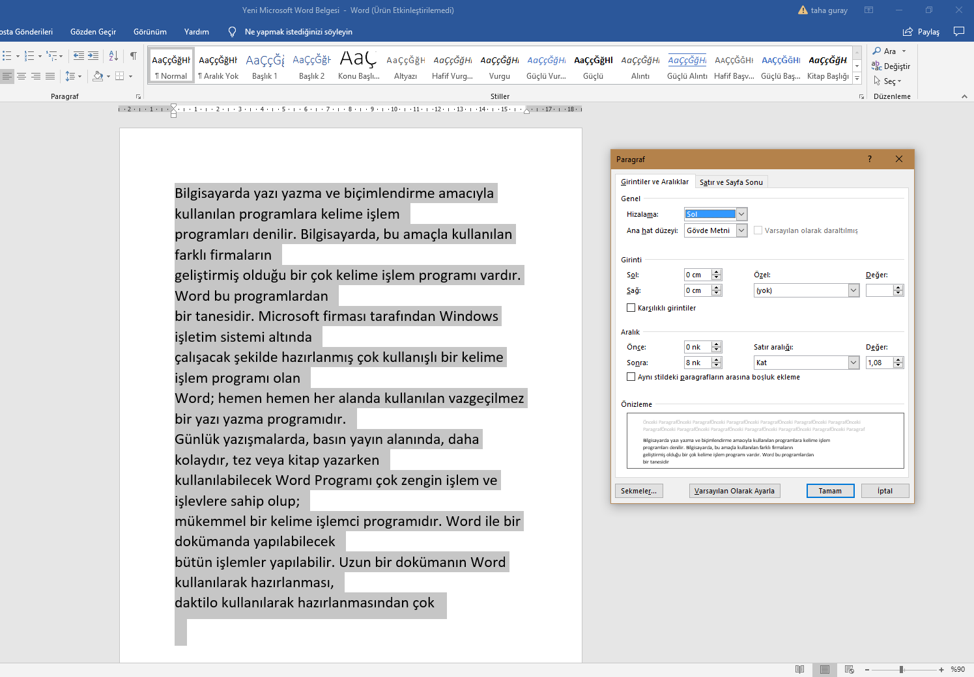
Paragraf ayarlarına ,buraya tıklayarak ulaşılır
1
CTRL+A ile yazı seçilir
Girinti değiştirebilirsiniz; paragrafın sol veya sağ kenar boşluğundan uzaklığını — ve belgenizde aralığı. Ve kenar boşluğu içinde artırabilir veya bir paragraf veya paragraf grubunun girintisini azaltma.
3
2
4
Yazı aralığı bu sekmeden ayarlanır
Bir belgedeki satır aralığını değiştirme
Word ile satırlar ve paragraflar arasındaki boşluğu belgenize kolayca değiştirebilirsiniz.
Tasarım sekmesinde, paragraf aralığı seçenekleri açılan listesini görmek için Paragraf aralığı ' na tıklayın. Belgenizdeki doğrudan canlı önizlemesini görmek için herhangi bir paragraf aralığı stili üzerinde işaretçiyi bekleyin.
İstediğiniz görünümü bulduğunuzda, bunu tıklatın.
İpucu: Kendi paragraf aralığı tanımlamak için Özel Paragraf aralığı seçin.

Slide 34
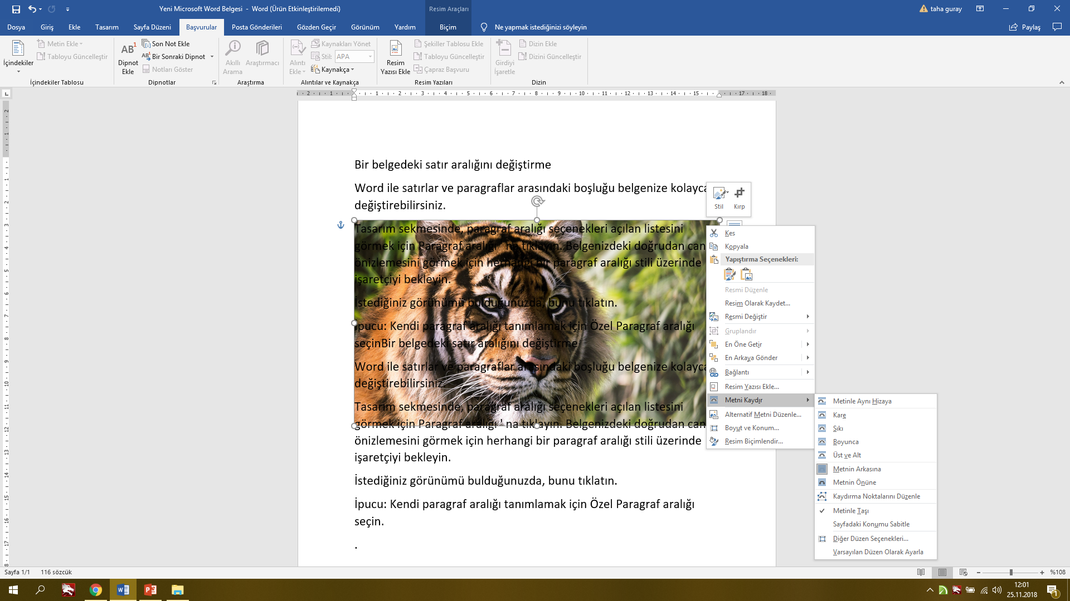
1
3
2
Word’de eklenen resme sağ tık yapıyoruz ve 1.simgedeki metni kaydıra daha sonrasın da 2. veya 3’cü den birini seçiyoruz

Slide 35
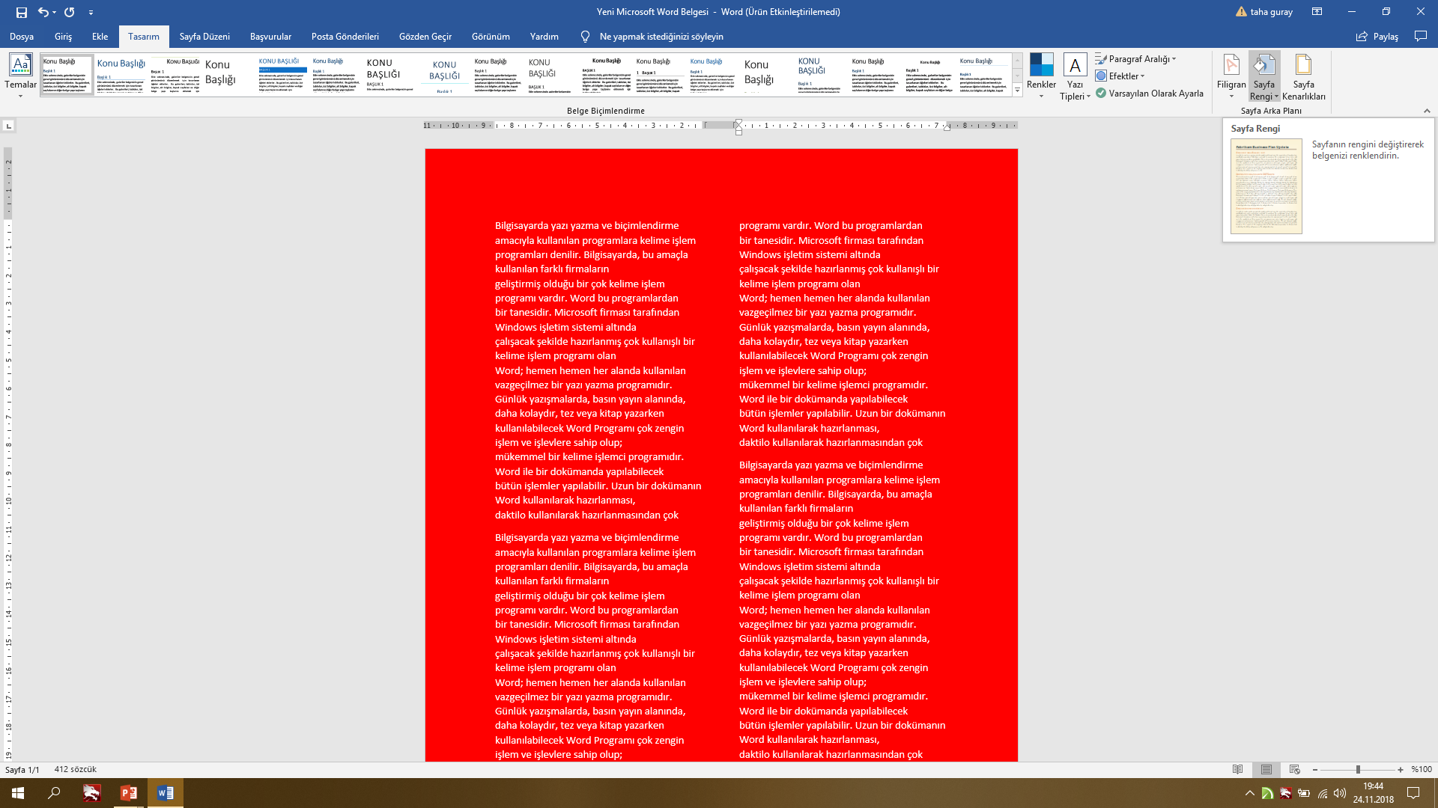
SAYFA RENGİ KOMUTU:
Çalışma sayfasının rengi bu komut ile ayarlanabilir.

Slide 36
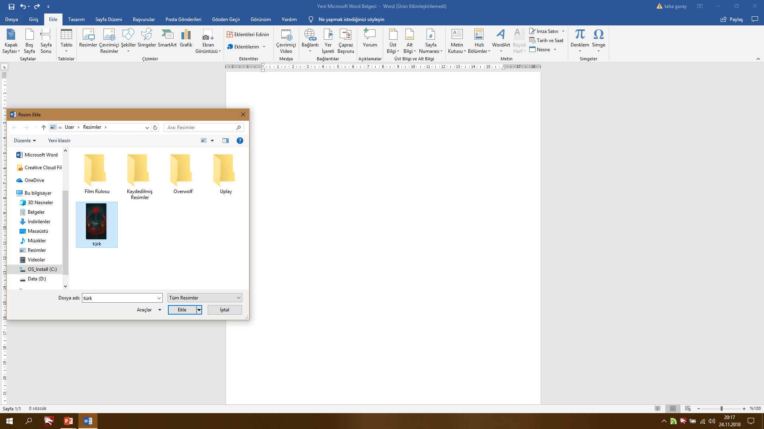
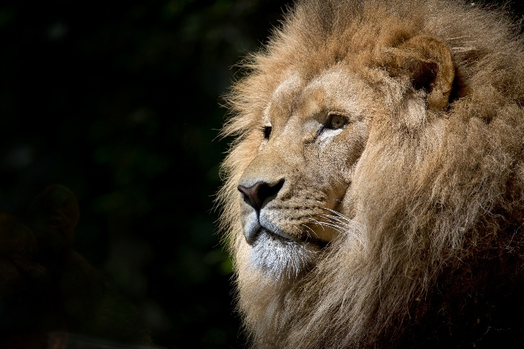
1
4
2
3

Slide 37
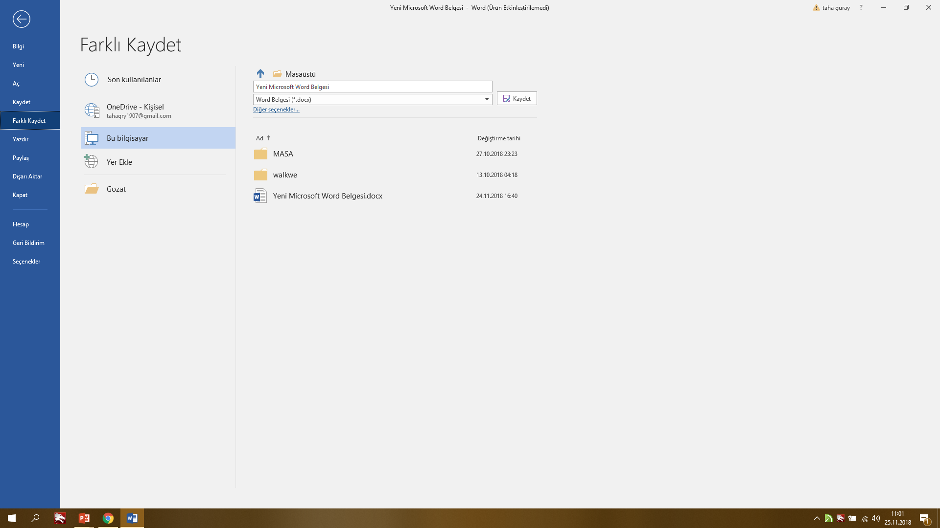
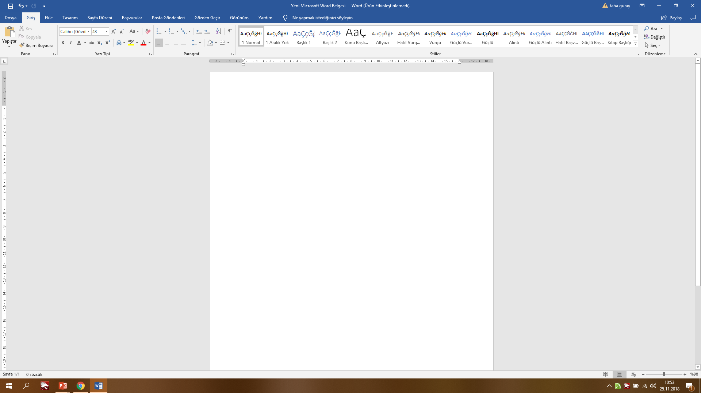
2
3
1

Slide 38
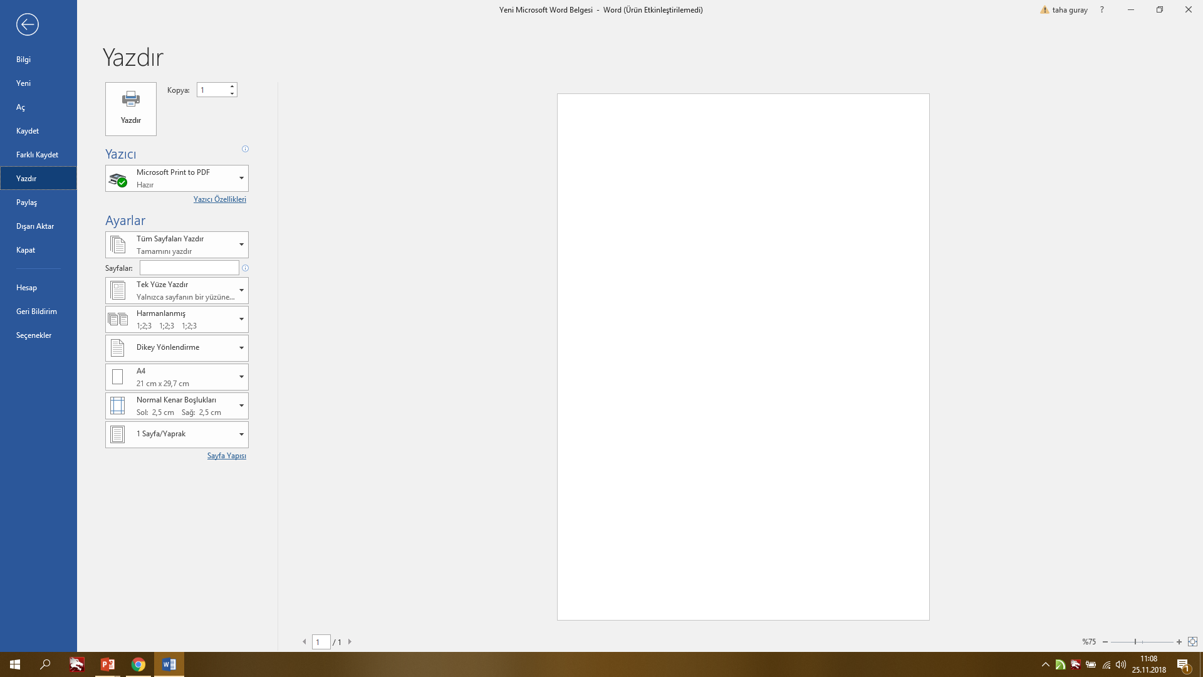
2
1

Slide 39
TOPLUCA WORD KOMUTLARI
Word başlığında anlatılan komutları öğrendikten sonra unutmamamız , istediği-nizde tekrar etmeniz veya unuttuğunuzda da bakmanız için bu bölüm ilk defa olarak eklenmiştir . Burada bir işlemi yapmak için , Komut sütununda verilen komutlar sırayla tıklanmalıdır. Ayrıca komutların varsa kısayol tuşları da yararlı olacağı düşüncesi ile yan tarafında verilmiştir .
İŞLEM KOMUT(MENÜDEN) KISAYOL TUŞU Yeni dosya açmak Dosya-menü Ctrl-N Dosya kaydetmek Dosya –Kaydet Ctrl-S Birden çok dosyayı kapatmak Shift-dosya-tümünü kapat Dosyayı diskete kaydetmek Dosya-farklı kaydet-disket A F12 Birden çok dosya kaydetmek Shift-Dosya-Tümünü kaydet Dosyayı kapatmak Dosya- kapat Ctrl-W Ctrl-F4 Dosyayı farklı kaydetmek Dosya –farklı kaydet F12 Dosyayı otomatik kaydet Araçlar-Seçenekler-Kaydet Kayıtlı bir dosyayı açmak Dosya- aç Ctrl-O Dosyalara şifre vermek Dosya-farklı kaydet-(genel)Seçenekler F12 Bir dosyanın özelliklerini görmek Dosya- Özellikler Kelimelerin üstüne yazmak Ekranın Altındaki ÜYZ Açılır İnsert İşlemi geri almak Düzen-Geri Ctrl-Z Geri alınan işlemi yinelemek Düzen- Yinele Ctrl -Y

Slide 40
Metin Üzerinde Hareket Tuşları Bulunan satırın başına gitmek HOME tuşu Bulunan satırın sonuna gitmek END tuşu Bir ekran yukarı çıkmak Page Up Bir ekran aşağı inmek Page Down Bir sonraki kelimenin başına gitmek Ctrl-Sağa ok Bir önceki kelimenin başına gitmek Ctrl- Sola ok Bir sonraki (enter ile inilmiş)paragrafın başına gitmek Ctrl-aşağı ok Bir önceki (enter ile inilmiş) paragrafın başına gitmek Ctrl-yukarı ok Önceki sayfanın üst kısmına gitmek Ctrl-Page up Sonraki sayfanın üst kısmına gitmek Ctrl-Page down Bulunan ekranın üstüne gitmek Ctrl-Alt-Page up Bulunan ekranın altına gitmek Ctrl-Alt-Page down Dosyanın başına gitmek Ctrl-Home tuşları Dosyanın sonuna gitmek Ctrl-End tuşları son gidilen üç yere ( satır ,sayfa veya dosya gibi) tekrar direkt gitmek Shift-F5 Direkt bir sayfaya gitmek F5 veya Alt-Ctrl-G

Slide 41
KLAVYE ile SEÇİM TUŞLARI Sağdan tek karakter seçmek Shift(üst karakter)-sağa ok Soldan tek karakter seçmek Shift(üst karakter)-sola ok Sağdan tek kelime seçmek ctrl-shift-sağa ok Soldan tek kelime seçmek ctrl-shift-sola ok Satır sonuna kadar seçmek shift –end Satır başına kadar seçmek shift –home Paragraf başına kadar seçmek ctrl-shift-yukarı ok tuşu Paragraf sonuna kadar seçmek ctrl-shift-aşağı ok tuşu Bir paragrafı seçmek F8 tuşuna 3 kez basarak Dikey bir alanı seçmek ctrl-shift-F8 Dosya sonuna kadar seçmek ctrl-shift-end Dosya başına kadar seçmek ctrl-shift-home Dosyanın tamamını seçmek ctrl-A Kes Düzen -Kes ctrl-X Kopyala Düzen –Kopyala ctrl-C Yapıştır Düzen-Yapıştır ctrl-V

Slide 42
YAZI İLE İLGİLİ İŞLEMLER (Seçimden sonra) (Biçim-yazı tipi ) İŞLEM Komut(klavyeden) İŞLEM Komut Yazı tipi ctrl-shift-Y Üst simge ctrl-shift-$ Yazı tipi boyutu ctrl-shift-B Alt simge ctrl-shift-Y Kalın ctrl-K Karakter sıfırla ctrl-araç çubuğu Stil ctrl-shift-S Küçük harf ctrl –shift-H İtalik ctrl-T Madde işaretleri ctrl-L Altı çizili ctrl-shift-A Sola hizala ctrl-L Sağa hizala ctrl-G İki yana yasla ctrl-D Ortala ctrl-R Paragraf aç ve kapat ctrl-0 Tüm harfleri büyült/küçült ctrl-Shift –E Symbol yazı tipi ctrl-shift-Q Yazı boyutunu birer büyüt ctrl-> yazı boyutunu birer küçült ctrl-< 1 paragraf boşluğu ctrl-1 2 paragraf boşluğu ctrl-2

Slide 43
İŞLEM KOMUT(MENÜDEN) KISAYOL TUŞU Yazıya canlandırma vermek Biçim-Yazıtipi-Metin efekleri Karakter aralıklarını belirlemek Biçim-yazı tipi-karakter aralığı Satır Aralıklarını Belirleme Biçim-Paragraf Paragraf Arası Boşlukları Belirlemek Biçim Paragraf Özel Karakter Yazdırmak Ekle-Simge Bir kelimeyi bulmak değiştirme Düzen-Bul-Değiştir Ctrl-H Bir kelimeyi Bulmak Düzen-Bul Ctrl-F Bir Sayfaya/Satıra..Gitmek Düzen-Git F5 Yazıyı Otomatik Düzeltmek Araçlar-YazımveDilbilgisi F7 Kenarlık ve Gölgelendirme Ayarları Biçim-Kenarlık ve Gölgelendirme Sütunları Belirlemek Biçim-Sütunlar Sütunlar Arasına Çizgi Biçim-Sütunlar-Araya Çizgi koy Araç Çubukları ve Ayarları Görünüm-Araç Çubukları Yeni Araç Çubuğu Görünüm-Araç Çubukları-Özelleştir Eklemek Araç Çubukları Yeni Düğme Eklemek Görünüm-Araç Çubukları-Özelleştir-Komutlar Cetveli Ekrana Almak Kaldırmak Görünüm-Cetvel

Slide 44
İŞLEM KOMUT(MENÜDEN) Kaydırma Çubuklarını Ekrana Almak/Kaldırmak Araçlar Seçenekler-Görünüm Görünümü Büyütmek Küçültmek Görünüm-Yakınlaştır Tablo Eklemek Tablo Ekle Tablo Hücre Boyutları Tablo-Tablo Özellikleri-Satır ve Sütun Kağıt Boyutu Sayfa Ölçüleri Dosya-Sayfa Yapısı Sayfa Numaraları Eklemek Ekle-Sayfa Numaraları Üst bilgi Alt Bilgi Eklemek Görünüm-Üst ve alt Bilgi Dipnot Eklemek Ekle-Dipnot Bölüm Tanımı ve Sayfa Sonu Ekle-Kesme Dosya Eklemek Ekle-Dosya Resim Eklemek Ekle-Resim İçindekiler Bölümü Eklemek Ekle-Dizin ve Tablolar-İçindekiler Tablosu Index(dizin)Eklemek Ekle-Dizin ve Tablolar-Dizin Adres Mektup Birleştirmek Araçlar-Adres Mektup Birleştir Makro Oluşturmak Araçlar-Makro Denklem Düzenleyicisi Ekle-Nesne Çıktı Almak Dosya-Yazdır (Ctrl-P)

Slide 45
KAYDETME
Çalıştığınız dosyaları sık sık kaydediniz elinizi klavyeden Ctrl+S tuşlarına alıştırınız. Zira bilgisayarın kilitlenmesi, yanlış bir işlemle dosyayı kaydetmeden kapatmanız veya elektrik kesilmesi gibi durumlar, uzun sürede yaptığınız çalışmaların yok olmasına neden olabilir .Ayrıca otomatik kaydetmeyi kullanarak da, Belli sürelerde programın dosyanızı kendiliğinden kaydetmesini sağlayabilirsiniz.
ÖZEL YAPIŞTIR
Kopyala komutuyla panoya atılan bazı resimler, yapıştır düğmesine basıldığında ekranda istenilen netlikte ve biçimde olmayabilir. Bu durumda kes veya kopyala komutuyla resmi seçtikten sonra düzen menüsünden özel yapıştır komutuna tıklayınız. Yan taraftaki gibi açılan pencereden resim seçeneğini tıklayıp, Tamam düğmesini tıklayınız .Bu işlem sonucunda resimle başka program arasında var olan bağlantıda da kaldırıldığından dosya hızlanacaktır.

Slide 46
HIZLI KAYDETME
Dosyanızın hızlı kaydedilmesi için;Araçlar-Seçenekler kaydet sekmesinden ,hızlı kaydetme yapabilsin seçeneğini tıklayıp,tamam düğmesine basın.
DOSYALARI OTOMATİK YEDEKLEMEK
Çalıştığınız ve isim verdiğiniz dosyayı kaydederken her zaman otomatik bir yedeğinin de alınması için ; Araçlar –seçenekler –kaydet sekmesinden ,her zaman yedekle seçeneğini tıklayıp,tamam düğmesine basınız.

Slide 47
BİLGİSİYAR EKRANINDAKİ BİR GÖRÜNTÜNÜN WORD’DEKİ BİR DOSYAYA YAPIŞTIRILMASI
Bilgisayarınızın ekranındaki herhangi bir görüntüyü alıp, dosyanıza yapıştırabilirsiniz.
İstediğiniz WORD dosyasına gidip, Yapıştır düğmesine basınız. İstediğiniz görüntü dosyaya yerleşmiş olacaktır. Resim üzerinde oynamalar yapmak için aşağıdaki işlemlere devam ediniz,
Resmi tıklayıp fare sağ Düğme Resim Biçimlendir komutunu tıklayınız,
Açılan pencereden Düzen sekmesinden Kare seçeneğini ve tamamı tıklayınız,
Resim boyutunu değiştirmek için tekrar fare sağ Düğme Resim Biçimlendir komutunu tıklayınız,
Boyut sekmesinden resim için istediğiniz genişlik ve yükseklik ölçülerini giriniz,
Resim kenarlarına kenarlık eklemek için,Renk ve Çizgiler sekmesine tıklayınız,
İstediğiniz kenarlık rengini ve çizgi kalınlığını buradan seçiniz,
Resmi sayfada sola , sağa veya ortaya hizalamak için, Düzen sekmesinden sağa, sola veya ortala seçeneklerinden birisini tıklayınız,
Resmi tam kenara göre hizalamak için gelişmiş seçeneğini tıklayıp, açılan pencereden sağ üstteki neye göre kutusunda K boşluğu seçeneğini tıklayınız,
Tamam düğmesine basınız.

Slide 48
YAZICI TANIMI Bilgisayarınızda yazıcı tanımınız yoksa , oluşturduğunuz dosyalardaki sayfa yapıları daha sonradan değişecektir. Bu nedenle bilgisayarınızda bir yazıcı tanımınız olmalıdır. Dosyayı oluştururken var olan yazıcının sayfa ölçülerine göre sayfalar oluşur. Daha sonradan yazıcı Tanımını değiştirdiğimizde ise sayfalarda kaymalar ortaya çıkar ve sayfa düzeniniz bozulur. Bu nedenle hangi yazıcıdan çıktı alacaksanız,varsayılan yazıcı onu yapınız ve sayfa düzeninizi bu yaıcıya göre ayarlayınız.

Slide 49
DOSYANIN BELİRLİ SAYFALARIN ÇIKTISINI ALMAK
Belirli sayfalar arasındaki alanın çıktısını almak için dosya-yazdır tıkladıktan sonra ,sayfa yazan kutucuğun içerisine gelip fare I biçimine dönüşünce, bir kez tıklayınız. Bundan sonra da çıktı alacağınız sayfaları yazınız.
Örneğin
33-38 ; yazıldığında, 33 ve 38. sayfalar dahil, bu sayfalar arasındaki sayfaların çıktısı alınır,
-5 ; yazıldığında,5. sayfa dahil buraya kadar olan sayfalar alınır,
10- ; yazıldığında, 10. sayfa ve bundan sonraki sayfalar alınır
20-32,53-55,8,5 ; yazıldığında,20-32. sayfalar ve bu arada kalan sayfalar, 53-55. sayfalar ve bu arada kalan sayfalar ,8.sayfa ve 5. sayfanın çıktıları alınır.
Tüm bu sayfa ve diğer seçeneklerin belirtilmesinden sonra tamam düğmesine basılır, yazıcı hazır ise çıkısı alınmaya başlanabilir.

Slide 50
YAZDIRMA KALİTESİ ( NETLİĞİ )
Yazıcının yazdırma kalitesinin netliği, çıktının yüksek yoğunlukta olması ile mümkündür. Bu da belirli bir noktaya basılacak nokta sayısının fazla olması ile mümkündür.
Şöyle düşünelim;1 santimetrekare alana düşen nokta sayısı 300 olunca mı daha kaliteli bir çıktı alabiliriz, yoksa 600 olunca mı daha kaliteli çıktı alabiliriz. Elbette ki 600 olunca daha kaliteli çıktı alabiliriz.
Yazıcılarda dpi kavramı geçerlidir. Bunun açılımı dot per inch yani inch başına nokta sayısıdır. İnch İngiliz ölçü birimidir ve 2.54 cm karşılık gelmektedir. Demek ki 2,54 cm alana düşen nokta sayısına dpi denir. Bir yazıcının dpi kapasitesi yani inch başına basabildiği nokta sayısı ne kadar fazla ise çıktısı da o kadar kaliteli olacaktır. 600 dpi bir yazıcının baskı kalitesi 300 dpi olandan yüksek 1200 dpi olandan düşüktür. Çıktı alırken 1200 dpi ile çıktı alan bir yazıcıdan isterseniz 300,600,1200 dpi lik bir çıktı alabilirsiniz. Ancak 600 dpi lik bir yazıcıdan ,kendi kapasitesinden yüksek olan 1200 dpi lik bir çıktı alamazsınız. Bu nedenle yazıcı alırken dpi rakamının yüksek olmasına (=baskı kalitesine) dikkat etmemiz gerekir .
YAZICI BELLEĞİ
Bilgisayarda olduğu gibi lazer yazıcılarda da bellek vardır ve belleğin yüksek olması baskı hızını arttırır. 4 mb belleği olan bir yazıcı elbette ki 8 mb belleği olan bir yazıcı kadar hızlı çıktı alamayacaktır.
YAZDIRMA HIZI
En hızlı yazıcılar lazer yazıcılardır. Ancak bu yazıcıların da markasına ve her markanın da kendi modeline göre hızı farklılaşır. Yazıcıların hızı, dakikada aldıkları çıktı ile belirlenir. Yazıcının belleğinin yüksek olması, çıktı hızını arttırır.
Ayrıca yüksek kalitede çıktı alırken yazıcının hızı da düşer. Örneğin 300 dpi ile dakikada 5 çıktı alıyorsak,600 dpi ile dakikada aldığımız sayfa sayısı 2 olabilir.

Slide 51
DOSYANIN TÜM SAYFALARININ ÇIKTISINI ALMAK
Dosya- yazdır tıklandıktan sonra sayfa aralığı seçeneğinde tümü işaretli iken tamam düğmesine bastığınızda, dosyadaki tüm sayfaların çıktısını almaya başlarsınız. Aynı işlemi yan tarafta görülen yazdır düğmesine bir kez basarak ta yapabilirsiniz.
DOSYADAN BİR SAYFANIN ÇIKTISINI ALMAK
Dosya-yazdır tıkladıktan sonra sayfa aralığı seçeneğinde sayfa kutusuna çıktı almak istediğiniz sayfa numarasını yazınız ve tamam düğmesine basın.
DOSYADA SEÇİLEN BELİRLİ ALANIN ÇIKTISINI ALMAK
Dosya içerisinde belirli bir alanı seçerek çıktısı almak istediğinizde, önce bu alanı seçiniz ve sonra da dosya-yazdır komutlarından sonra seçimi tıklayıp, tamam düğmesine basınız .

Slide 52
YAZICI ÇIKTI KALİTESİNİ BELİRLEMEK
BASKI YOĞUNLUĞU=RESOLUTİON
Yazıcı özellikleri yazıcıdan yazıcıya değişir. Ancak genelde benzerlikler vardır. Dosya-yazdır tıklanınca gelen pencerede özellikler komutunu tıklayınız. Gelen pencerede grafikler sekmesini tıklayınca, yan taraftakine benzer bir pencere gelecektir.
Burada baskı yoğunluğunu 300’e düşürmeniz halinde daha hızlı ama daha düşük kaliteli çıktı alırız. Tabii ki yazıcının tonerini de daha kullanmış oluruz .
Bazı yazıcı tanımlarında toner tasarrufu veya economode diye seçenekler bulunur. Bu seçenekleri tıklayarak aldığımız çıktıların kalitesi daha düşük olur, daha az(lazer yazıcı ise) toner veya (mürekkep püskürtmeli ise) kartuş kullanırız ve daha hızlı çıktı almış oluruz .(best: kaliteli çıktı, econofast:hızlı-düşük kaliteli çıktı)

Slide 53
BİR DOSYANIN DİSKETE ALINARAK BAŞKA BİR BİLGİSAYARDAN AÇILMASI VE ÇIKTI ALINMASINDA ORTAYA ÇIKAN PROBLEMLER
SAYFA DÜZENİ PROBLEMİ : Bir bilgisayarda belirli bir yazıcıya göre oluşturulan sayfa düzenini kaydedip,diskete aldınız ve daha sonra da başka bir bilgisayara kopyalayınız. Bu bilgisayardaki yazıcı tanımına göre sayfa düzeniniz değişir. Bu durumda sayfa düzeninizi kontrol ediniz ve gereken değişiklikleri de yapınız.
YAZI TİPİ PROBLEMİ: bir bilgisayarda belirli bir yazı tipini seçerek yazdığınız metinleri kaydedip, diskete aldınız ve daha sonra da başka bir bilgisayara kopyaladınız. Bu bilgisayarda sizin oluşturduğunuz metne verdiğiniz yazı tipi olmadığı zaman yazı tipleri yazıcıdan tuhaf şekillere bürünebilecektir. Bu durumda araçlar-seçenekler penceresinde kaydet sekmesini tıklayınız ve true type yazı tiplerini kat seçeneğini tıklayıp, tamam düğmesine basınız. Dosyanızı kaydettikten sonra diskete alıp, başka bilgisayarda çıktı alabilirsiniz.

Slide 54
YATAY ÇIKTI ALMAK
Yan tarafta yatay ve dikey sayfalar görülmektedir. Bu şekilde dosyadaki bir sayfanın çıktısını yatay olarak almak için, dosya-yazdır tıkladıktan sonra, özellikler düğmesi tıklanır. Açılan seçeneklerden kağıt sekmesi açıkken yatay seçeneği tıklanıp tamam ve tekrar tamam düğmelerine tıklanarak yatay çıktı alınır. Daha sonra dikey çıktı için yine aynı işlemler yapılır ve yatay yerine dikey seçeneğine tıklarız.
KİTAP BASKISI İÇİN TERS ÇIKTI ALMAK
Matbaaya bastırılacak bir kitap için çıktıyı ters olarak aydıngerlere almanız gerekir. Bu işlemi lazer yazıcı ile yapabiliriz. Mürekkep püskürtmeli ve dot matrix yazıcılar bu işlemi yapamazlar. Kalitesi nedeniyle bu işlem için lazer yazıcılar kullanılır .

Slide 55
ÇIKTI ALMA SORUNU
Yazıcıdan çıktı alırken ,yazıcınız inatla bir veya daha fazla sayfanın çıktısını almıyorsa, çıktı almak istediğiniz sayfaları seçiniz veya dosyanın tamamını seçip, dosya-yazdır komutlarından sonra seçim seçeneğini tıklayınız ve tamam düğmesine basınız.

